Slide 1
CHÀO MỪNG CÁC EM ĐẾN VỚI LỚP HỌC!

Slide 2
HOẠT ĐỘNG THỰC HÀNH VÀ TRẢI NGHIỆM
CHỦ ĐỀ 3:
DUNG TÍCH PHỔI

Slide 3

1. Giới thiệu về chức năng phổi
Xem video và trả lời các câu hỏi sau đây:
Em hãy nhắc lại các chức năng của phổi.
Em hãy nêu các cách bảo vệ phổi.

Slide 4
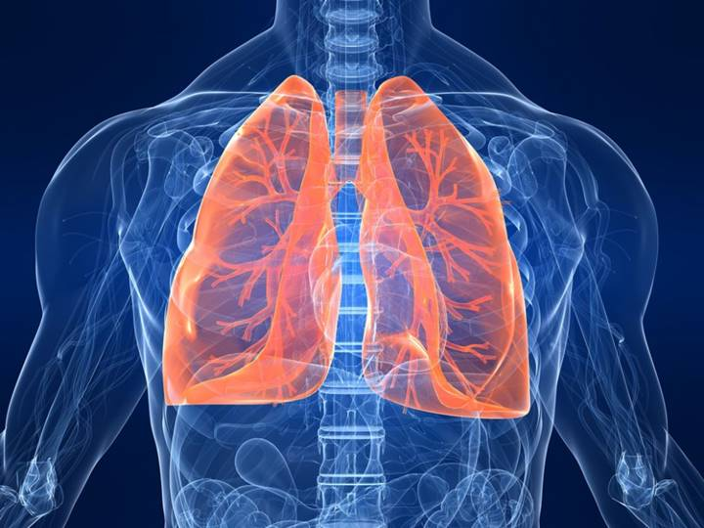
Chức năng của phổi:
Cung cấp oxygen cho cơ thể (chức năng chính)
Vận chuyển khí carbonic ra bên ngoài

Slide 5


Cách bảo vệ phổi
Tập thể dục, tập thở thường xuyên
Tránh tiếp xúc với các chất ô nhiễm
Ngăn ngừa nhiễm trùng
Có chế độ sinh hoạt, làm việc và dinh dưỡng hợp lí
Kiểm tra chức năng của phổi và khả năng hô hấp

Slide 6
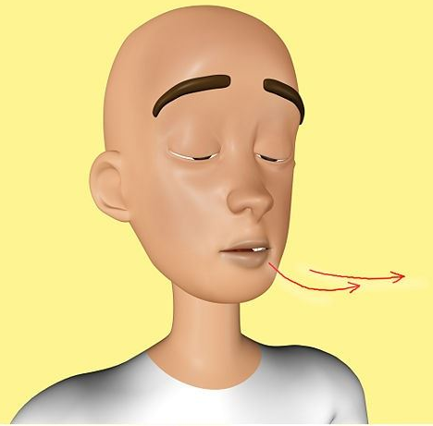
Dung tích sống (Vital capacity, VC) là lượng khí thở ra tối đa sau khi đã hít vào tối đa;
Thể tích cặn (Residual volume, RV) là lượng khí còn lại trong phổi sau khi thở ra tối đa. Khi đó, dung tích toàn phổi được tính theo công thức sau: TLC = VC + RV.

Slide 7
3. Công thức tính dung tích toàn phổi chuẩn
Công thức tính dung tích toàn phổi chuẩn (đơn vị tính: mi – li – lít) đối với nam và nữ trong độ tuổi từ 6 đến 14 tuổi:
Dung tích toàn phổi chuẩn đối với nam: 30,71H + 29,35WW – 2 545
Dung tích toàn phổi chuẩn đối với nữ: 30H + 31,31W – 2 536
Trong đó:
H: chiều cao (cm)
W: cân nặng (kg)

Slide 8
4. Ý nghĩa đo dung tích toàn phổi
Theo thời gian, dung tích toàn phổi và chức năng phổi của chúng ta sẽ giảm dần kể từ sau 20 tuổi

Slide 9
Ý nghĩa:
Đo dung tích toàn phổi là một trong những cách tốt để theo dõi sức khoẻ phổi. Thông qua số đo đó, chúng ta có giải pháp kịp thời bảo vệ sức khoẻ phổi, giữ cho phổi khoẻ mạnh và cung cấp đủ lượng khí oxygen cần thiết cho cơ thể.

Slide 10
LUYỆN TẬP – VẬN DỤNG
Hoạt động: Thực hành tính dung tích toàn phổi chuẩn của từng cá nhân trong nhóm.
Họ và tên | Giới tính | Chiều cao | Cân nặng | Dung tích toàn phổi chuẩn
? | ? | ? | ? | ?

Slide 11
CẢM ƠN CÁC EM
ĐÃ LẮNG NGHE BÀI GIẢNG!

